Slide 1


Slide 2

Ekologie zrakově postiženým
⠠⠑⠅⠕⠇⠕⠛⠊⠑ ⠵⠗⠁⠅⠕⠧⠐⠣ ⠏⠕⠎⠞⠊⠮⠑⠝⠯⠍
Ondřej Nevídal 4. MP, SOŠ a SOU Vocelova 1338, Hradec Králové

Slide 3
Zavřete, prosím, oči.

Slide 4
Témata
Má to smysl?
Třídí zrakově postižení?
Kudy ke kontejnerům?
Zkouška v praxi
Další možnosti

Slide 5
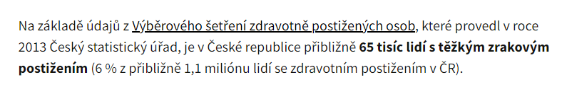
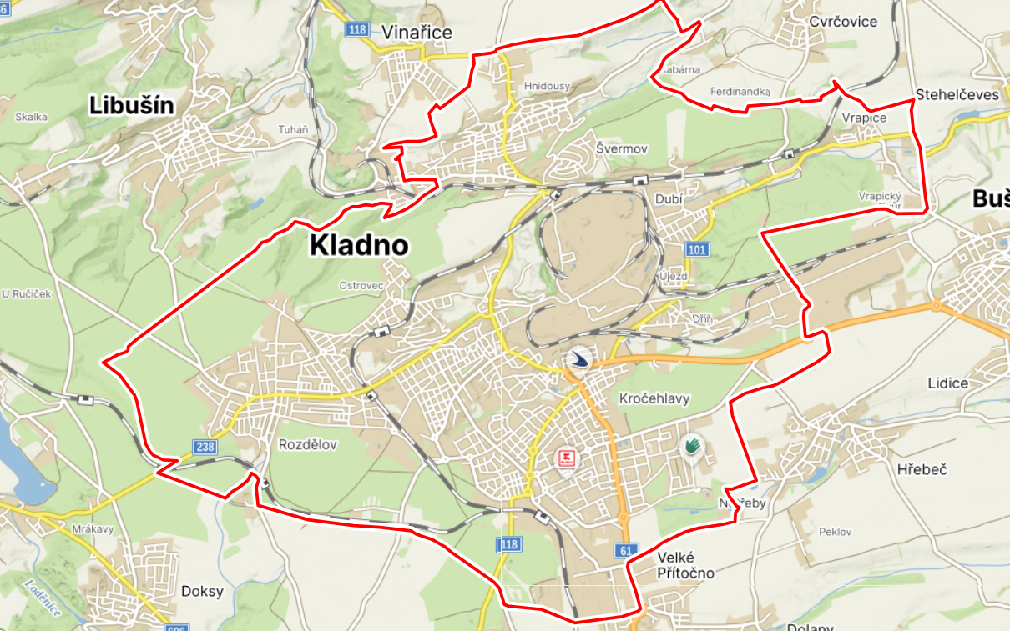
Má to smysl?

Slide 6
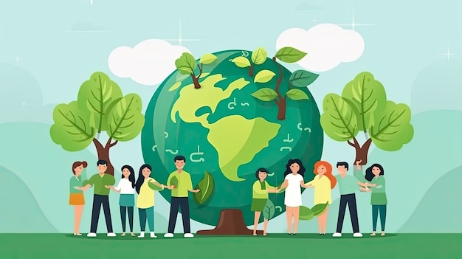
Má to smysl?

Slide 7

Třídí zrakově postižení?

Slide 8
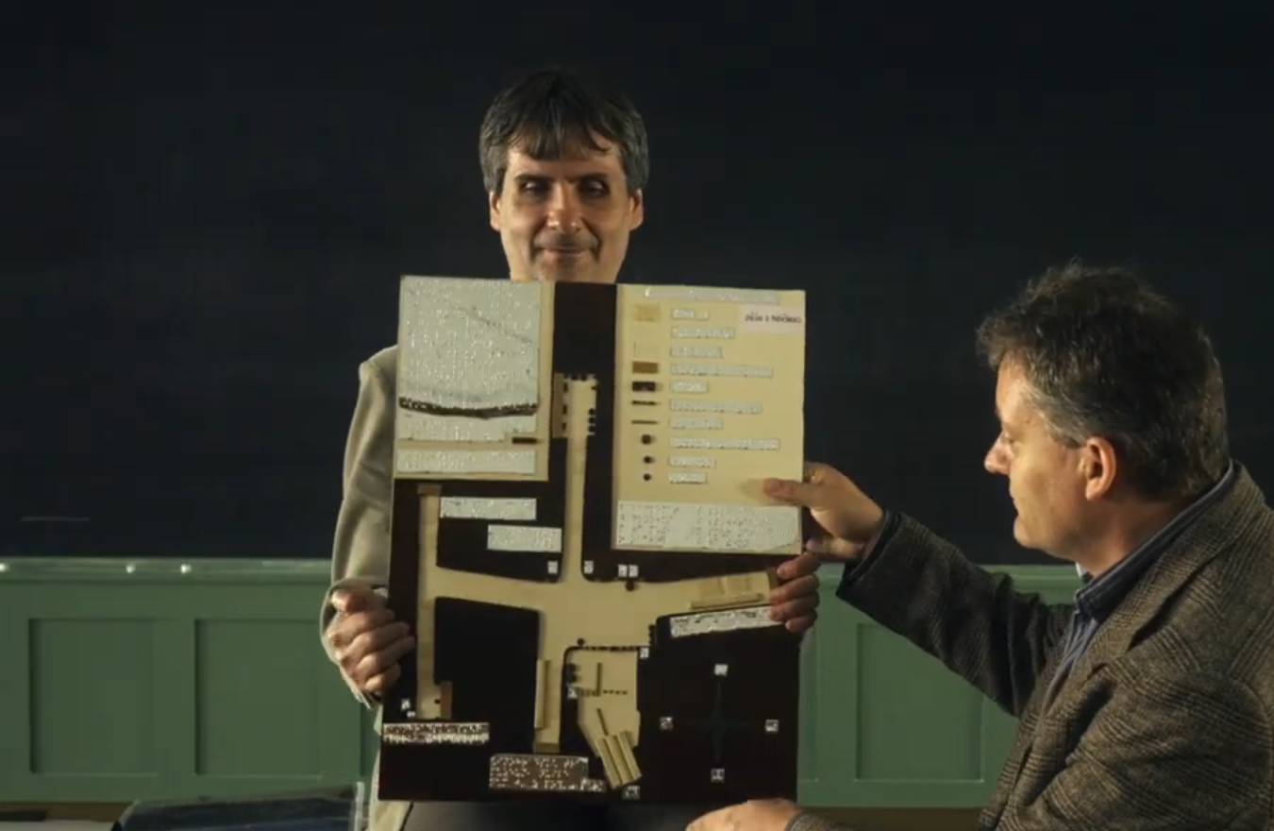
Haptické mapy

Slide 9

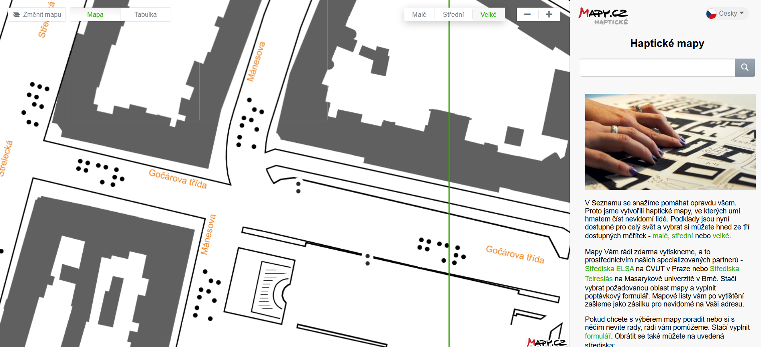

Kudy ke kontejnerům?

Slide 10
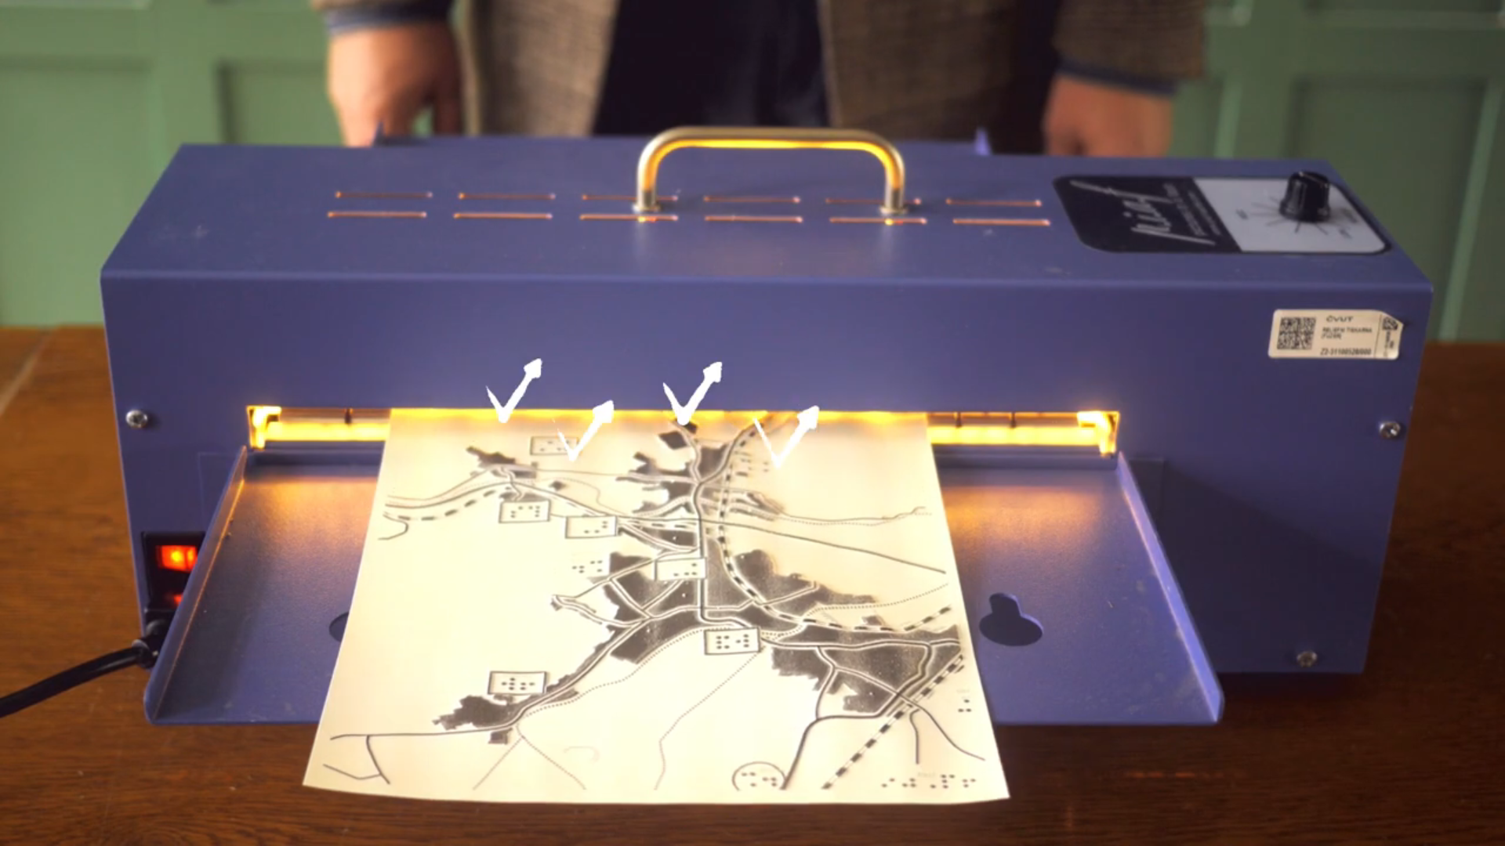
„Haptická pícka“

Slide 11
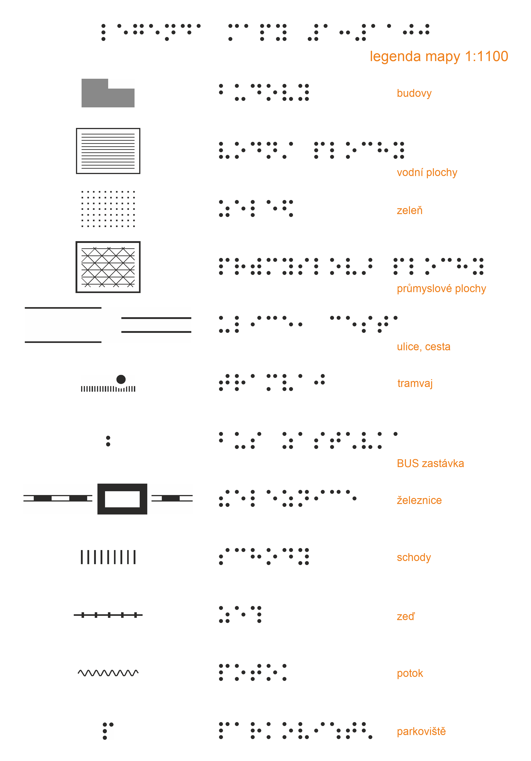
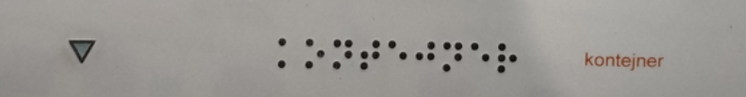

Slide 12

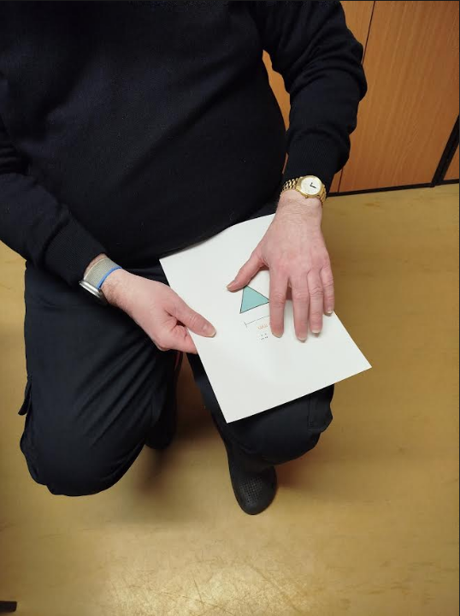
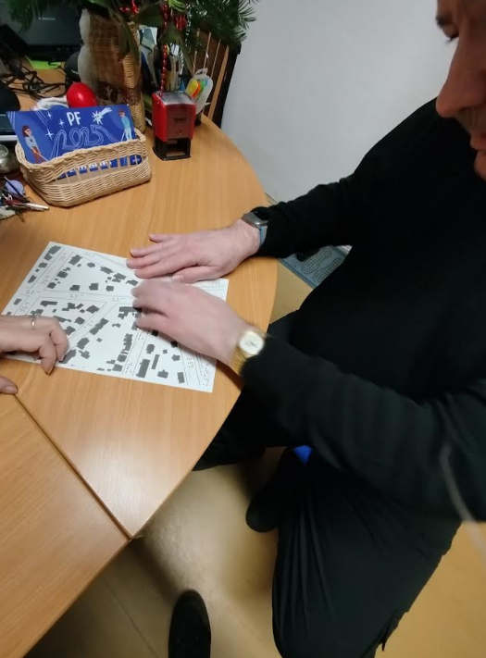
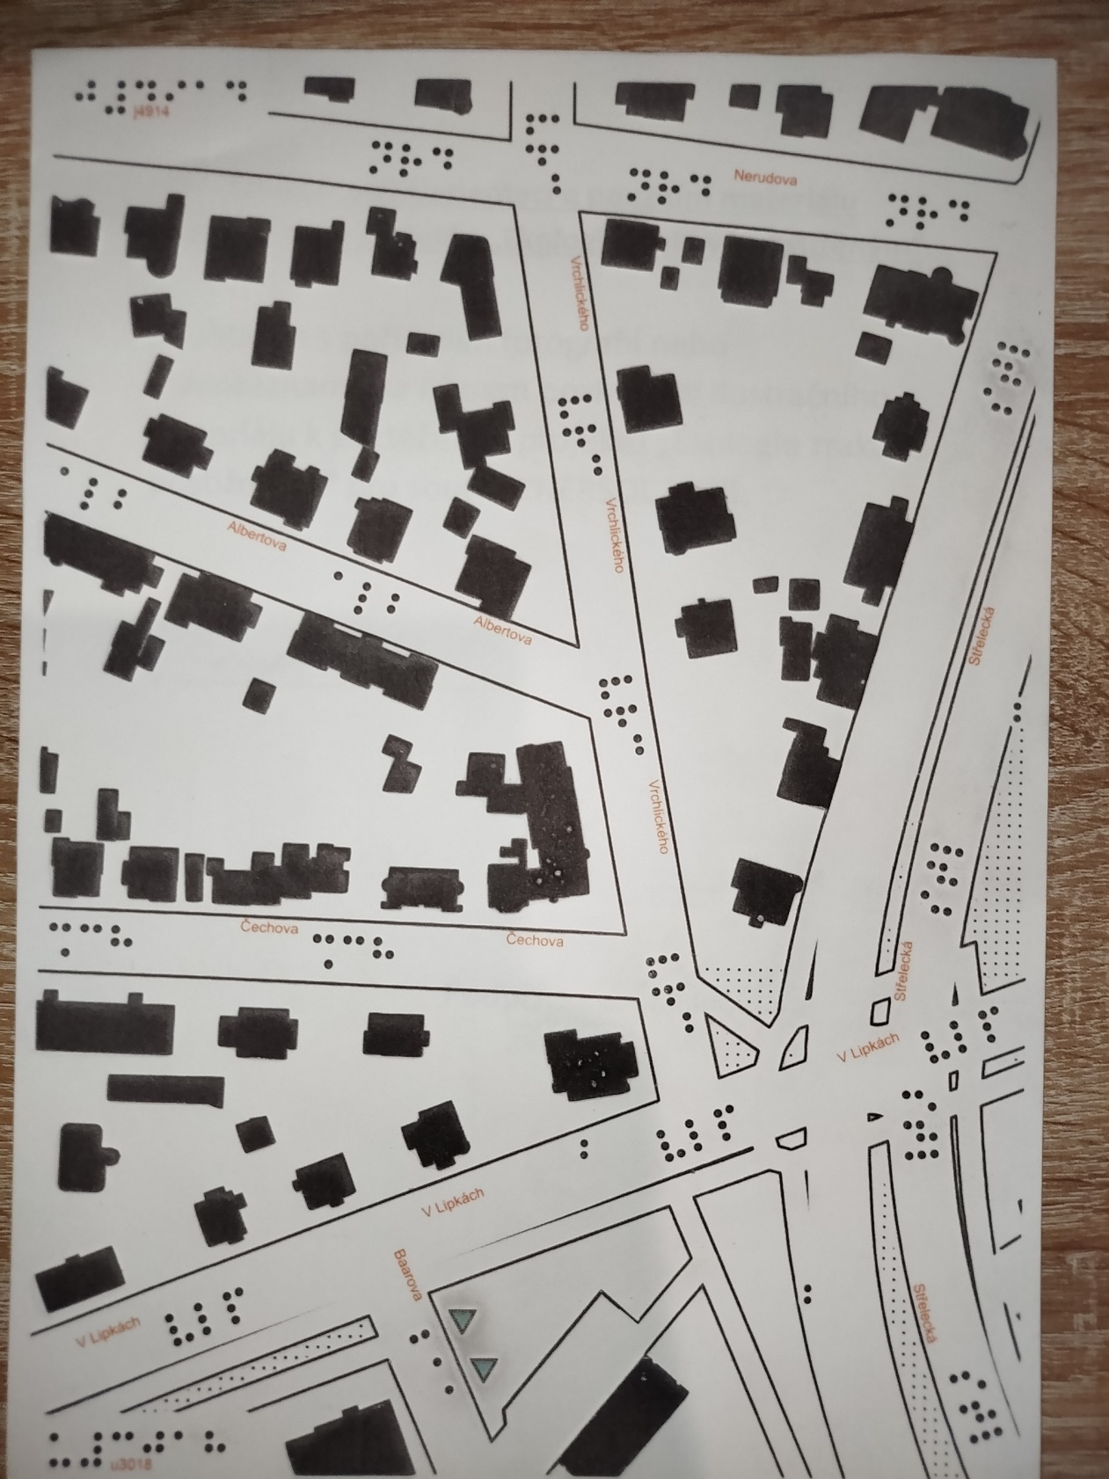
Zkouška v praxi

Slide 13
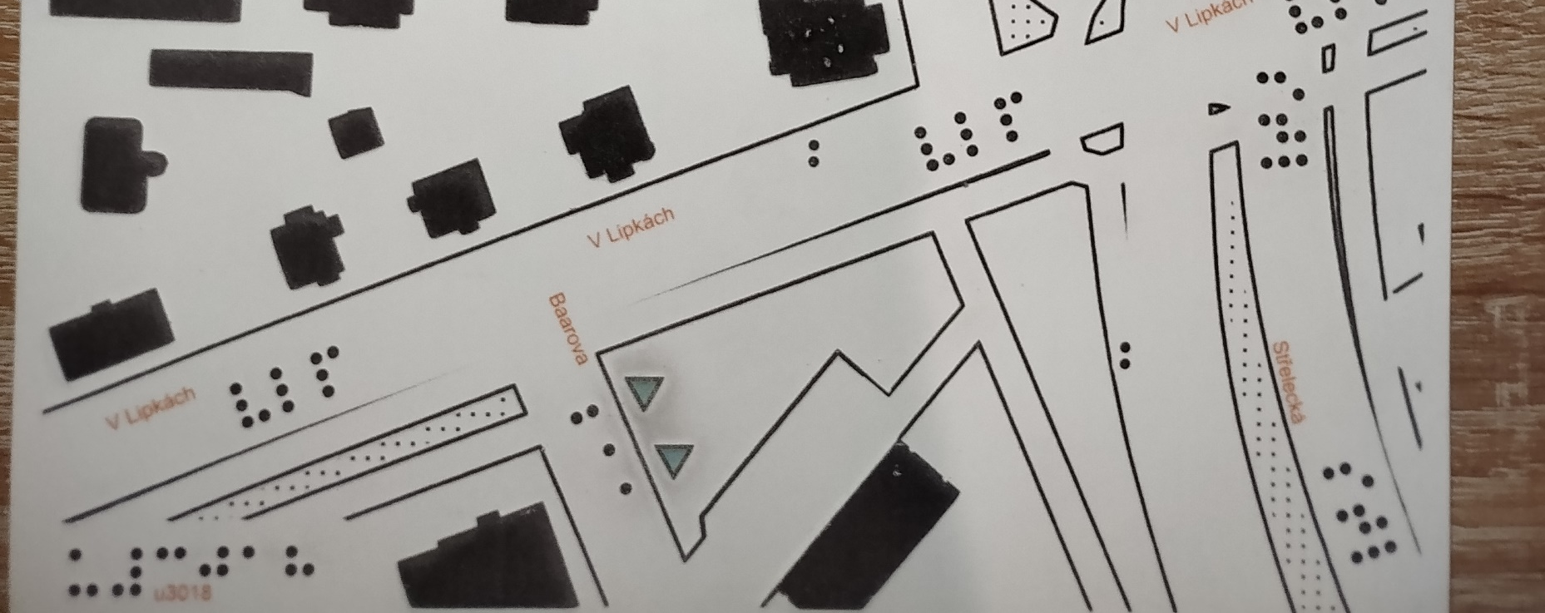
Kde to najdu?

Slide 14
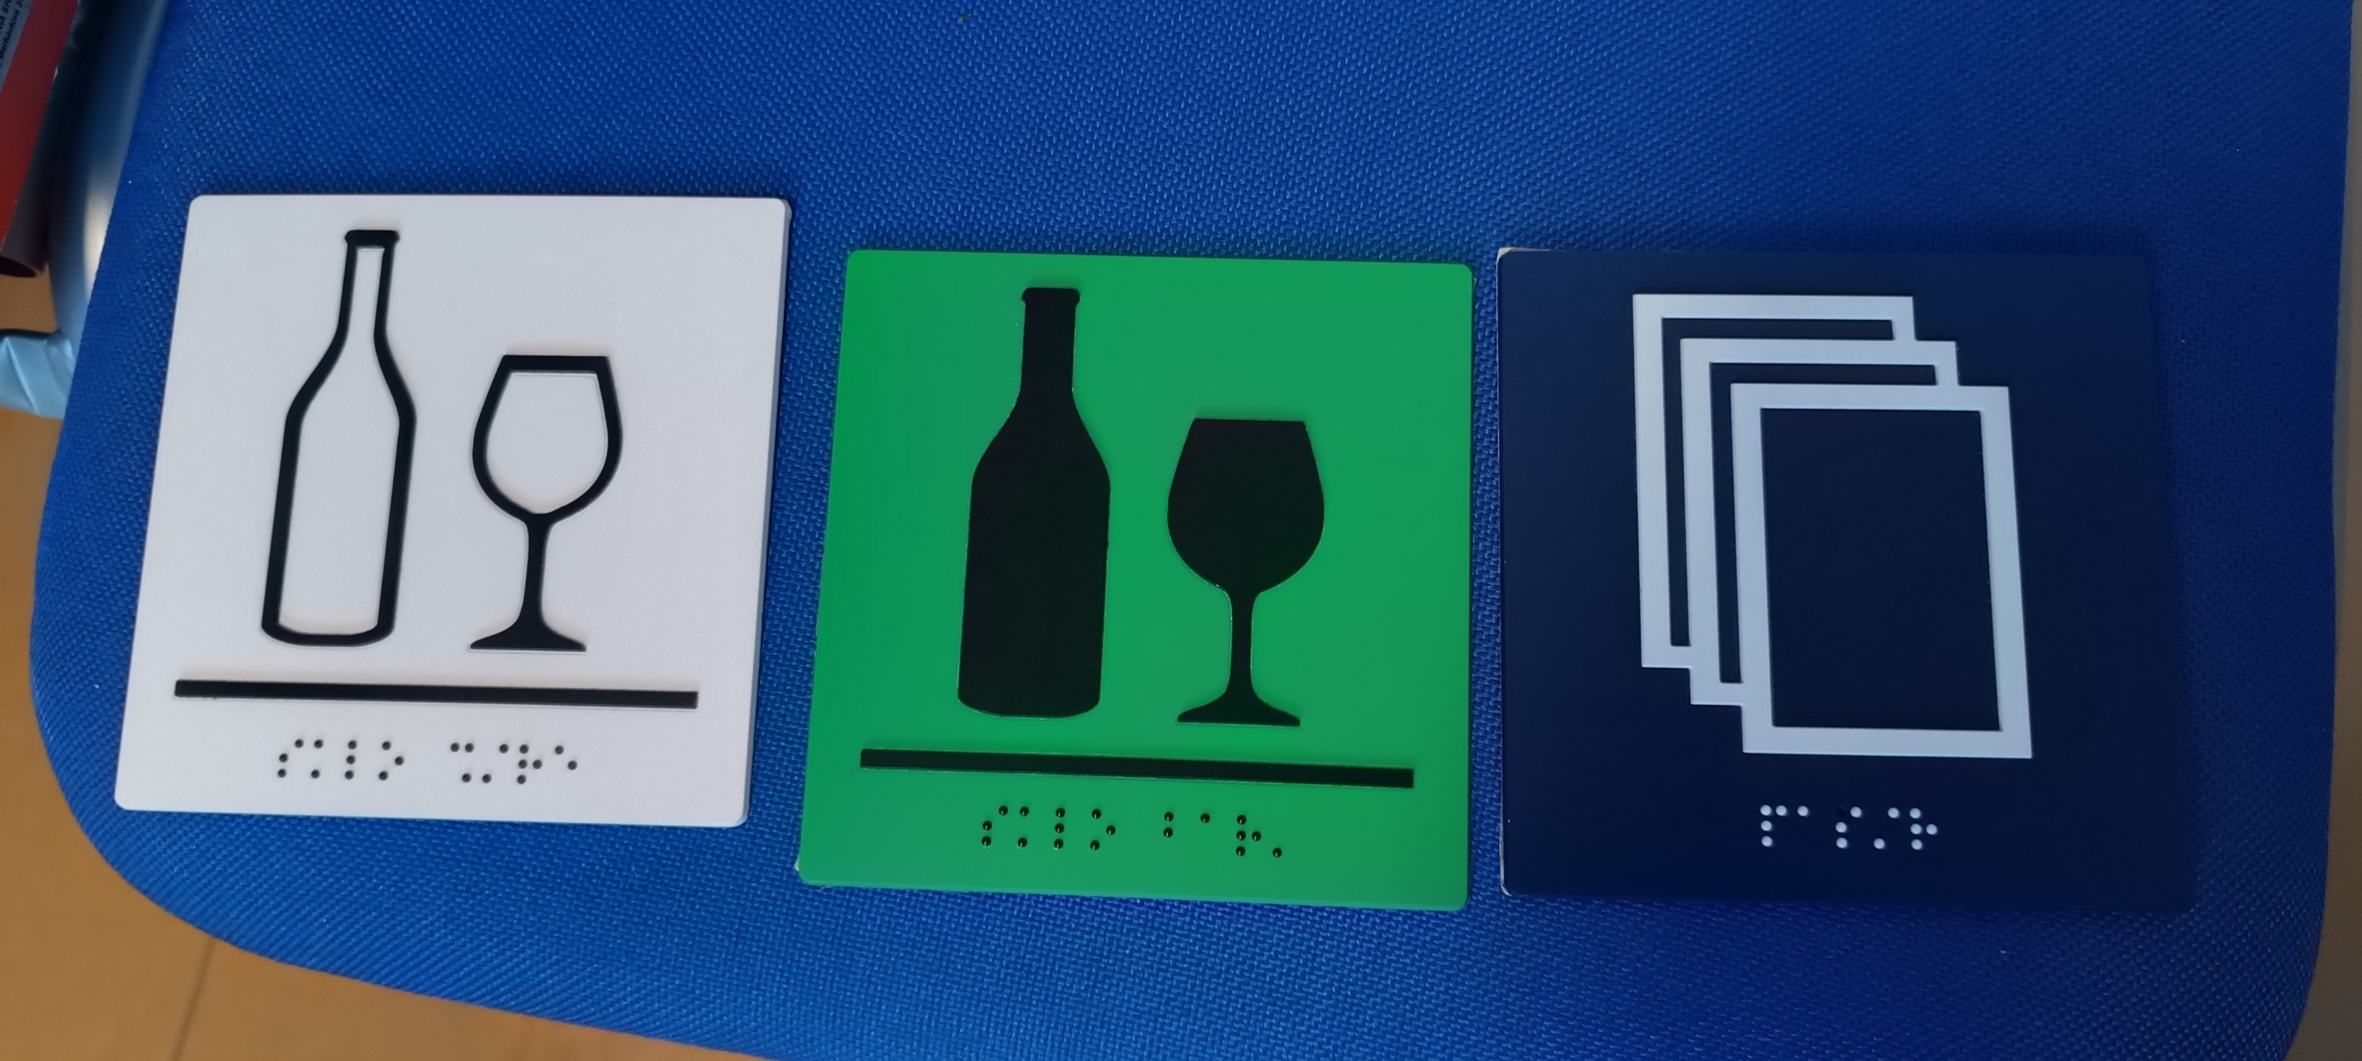
Další možnosti

Slide 15
Velké poděkování!

Slide 16
Zdroje
Internetové zdroje:
EKO-KOM, a.s. „Jak třídit.“ JakTřídit.cz [online]. [cit. 2024-11-07]. Dostupné z: https://www.jaktridit.cz
NOVINKY.CZ, 2019. Haptické mapy dostupné pro celý svět. Seznam.cz je nabízí zadarmo. Novinky.cz [online]. [cit. 2024-12-09]. Dostupné z: https://www.novinky.cz/clanek/internet-a-pc-hapticke-mapy-dostupne-pro-cely-svet-seznam-cz-je-nabizi-zadarmo-40296634
TYFLOCENTRUM HRADEC KRÁLOVÉ, 2024. Oficiální webové stránky. Tyflocentrum Hradec Králové [online]. [cit. 2024-12-21]. Dostupné z: https://www.tyflocentrum-hk.cz
IA Copilot, 2025. Obrázky generované umělou inteligencí [online]. [cit. 2024-11-03]. Dostupné z: https://openai.com/copilot.
ČVUT, 2024. Středisko pro podporu studentů se specifickými potřebami ELSA. ČVUT [online]. [cit. 2024-12-21]. Dostupné z: https://www.cvut.cz/stredisko-pro-podporu-studentu-se-specifickymi-potrebami-elsa

Slide 17
Zdroje
Obrázky:
Obrázek 1: Výřez snímku mapy města Kladna[Dostupné z https://mapy.cz/zakladni?x=14.1284982&y=50.1534334&z=13]
Obrázek 2: obrázek interakce s nevidomým [IA Copilot, 2025, obrázek generovaný umělou inteligencí, DALL·E od OpenAI Copilot", dostupný z https://openai.com/copilot ]
Obrázek 3: Ilustrační obrázek s vysvětlivkami z haptické mapy [Dostupné z https://search.seznam.cz/obrazky/?q=haptické%20mapy&shareDocId=ca04878e6e7edd52]
Obrázek 4: Ilustrační obrázek výroby haptické mapy [Dostupné z https://www.elsa.cvut.cz/verejnost/atelier-asistivnich-technologii/nabidka-vzdelavani/hapticke-mapy-na-seznamu-cz-vyuziti-v-praxi/]
Obrázek 5: Výstřižky obrázků s vysvětlivkami z haptické mapy [Dostupné https://www.blindicka.com/p10/hapticke-mapy-zobrazeni-pro-nevidome.html]
Obrázek 6: Obrázek společnosti TyfloCenrtum Hradec Králové[Dostupné z https://www.tyflocentrum-hk.cz]
Obrázek 7: Snímek praktické zkoušky s haptickou mapou Ing. Hrubeše [Vlastní fotografie]
Obrázek 8: Výstřižek obrázku s vysvětlivkami ke třídění skla [Dostupné z https://fancyfonttext.com/trideniskla/cs/images-cs/Braillovo_pismo.webp]

Slide 18

Děkuji za pozornost!
⠠⠙⠐⠣⠅⠥⠚⠊ ⠵⠁ ⠏⠕⠵⠕⠗⠝⠕⠎⠞⠖
snevidal00@sosasou-vocelova.cz

